Slide 1
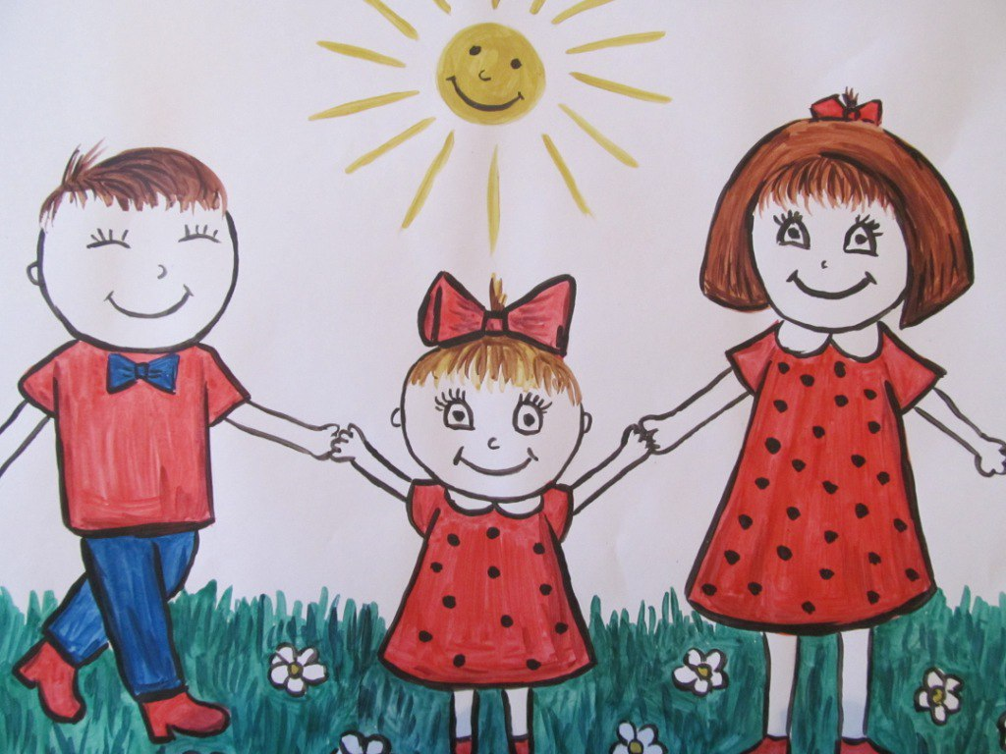
Государственное учреждение образования «Ясли-сад №108 г.Могилева»
Акция «Синяя лента апреля»
Профилактика жестокого обращения и насилия над детьми
Педагог-психолог Аладьева Л.П.

Slide 2
Ежегодно во многих странах мира апрель объявляется месяцем по предотвращению насилия над детьми. Начало этой традиции положила история, произошедшая весной 1989 года в США, когда четырехлетний ребенок погиб от жестокого обращения в семье. Бабушка мальчика, Бонни во время похорон внука привязала синюю ленту к антенне своего фургона, тем самым желая привлечь внимание людей.
Синий цвет символизирует синяки на теле детей, подвергшихся насилию, служит напоминаем о том, что необходимо защищать их от жестокого обращения.
Ношение такой ленты – своего рода личное обязательство никогда не совершать актов насилия против детей, не мириться с этим, не молчать, не искать оправданий для тех, кто его проявляет.

Slide 3
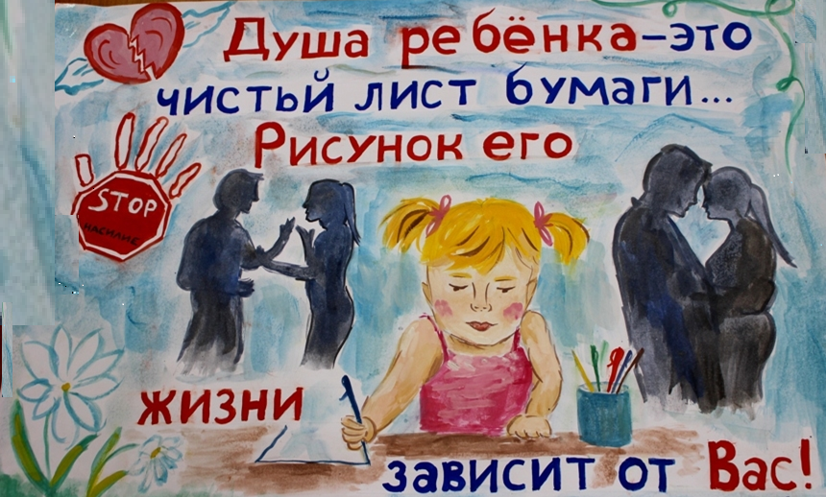
Цель акции – создать условия для привлечения внимания к проблеме жестокости в отношении детей

Slide 4
ОСНОВНЫЕ МЕЖДУНАРОДНЫЕ ДОКУМЕНТЫ, О ПРАВАХ ДЕТЕЙ
Декларация прав ребенка (1959).
Конвенция ООН о правах ребенка (1989).
Всемирная декларация об обеспечении выживания, защиты и развития детей (1990).
ЗАКОНОДАТЕЛЬНЫЕ АКТЫ Республики Беларусь
Закон Республики Беларусь «О правах ребенка» (1993).
Кодекс Республики Беларусь «О браке и семье» (1999).
Кодекс Республики Беларусь «Об образовании» (2010).
Декрет Президента Республики Беларусь 24 ноября 2006 г. N18
«О дополнительных мерах по государственной защите детей в неблагополучных
семьях».
В перечисленных документах провозглашаются основные права детей: на имя, гражданство, любовь, понимание, материальное обеспечение, социальную защиту и возможность получать образование, развиваться физически, умственно, нравственно и духовно в условиях свободы.
Особое место уделяется защите прав ребенка. Указывается, что ребенок должен своевременно получать помощь и быть защищен от всех форм небрежного отношения, жестокости и эксплуатации.
Права ребенка увязываются с правами и обязанностями родителей и других лиц, несущих ответственность за жизнь детей, их развитие и защиту.

Slide 5
В соответствии с Законом Республики Беларусь от 4 января 2014 года «Об основах деятельности по профилактике правонарушений», под насилием в семье понимаются умышленные действия физического, психологического, сексуального характера члена семьи по отношению к другому члену семьи, нарушающие его права, свободы, законные интересы и причиняющие ему физические и (или) психические страдания.
К категории административных правонарушений, совершенных «в сфере семейно-бытовых отношений», могут быть отнесены следующие:
• умышленное причинение телесного повреждения (статья 9.1 КоАП);
• оскорбление (статья 9.3 КоАП);
• мелкое хулиганство (статья 17.1 КоАП).
Домашнее насилие это не то, что нужно скрывать, замалчивать, терпеть либо страдать от него. Случай семейного насилия, если он произошёл, необходимо остановить, чтобы предотвратить его повторение в будущем. Не молчите, если вы стали жертвой или свидетелем домашнего насилия.

Slide 7
ПРИЗНАКИ ЖЕСТОКОГО ОБРАЩЕНИЯ В ОТНОШЕНИИ РЕБЕНКА
плаксивость, одиночество, отсутствие друзей;
жестокое обращение с животными;
постоянно печальный вид, длительно сохраняющееся подавленное состояние;
склонность к уединению, неумение общаться;
агрессивность и импульсивность;
утомленный, сонный вид;
санитарно-гигиеническая запущенность;
отставание в физическом развитии;
частая вялотекущая заболеваемость;
антиобщественное поведение, вплоть до вандализма

Slide 8
ПСИХОЛОГИЧЕСКИЕ ПРИЗНАКИ ЖЕСТОКОГО ОБРАЩЕНИЯ С ДЕТЬМИ
наличие у ребёнка стресс-синдрома (характерное выражение лица ребёнка);
наличие в поведении ребёнка рефлекторные жестов и поз защиты;
отсутствие сосредоточения и внимания;
отсутствие интереса или эмоций;
депрессия или отдаленность;
негативизм, агрессивность;
беспокойство, тревожность.

Slide 9
СОВЕТЫ РОДИТЕЛЯМ
Если…
ребенок живет в атмосфере любви и признания, он учится находить любовь.
ребенка высмеивают, он учится быть застенчивым.
ребенка стыдят, он учится чувствовать себя виноватым.
ребенок вынужден проявлять терпимость, он учится терпению.
ребенка поощряют, он учится уверенности в себе.
ребенка хвалят, он учится благодарности.
к ребенку относятся честно, он учится справедливости.
ребенок растет в безопасности, он учится доверять.
к ребенку относятся с одобрением, он учится любить себя.
к ребенку относиться враждебно, он учится драться.

Slide 10
ПОМНИТЕ!
Вы в ответе за своих детей. Родители и законные представители, отвечают за то, чтобы дети росли здоровыми, воспитанными и у них были нормальные условия для жизни, учёбы.
Если родители нарушают права детей, не выполняют свои обязанности, то детей передают на воспитание приёмным родителям или в дома ребёнка, детские дома, школы-интернаты, а родные родители платят за их питание, одежду и другие необходимые для ребёнка вещи.
Нарушение прав и ущемление законных интересов ребёнка родителями влечёт ответственность, предусмотренную законодательством Республики Беларусь.

Slide 11
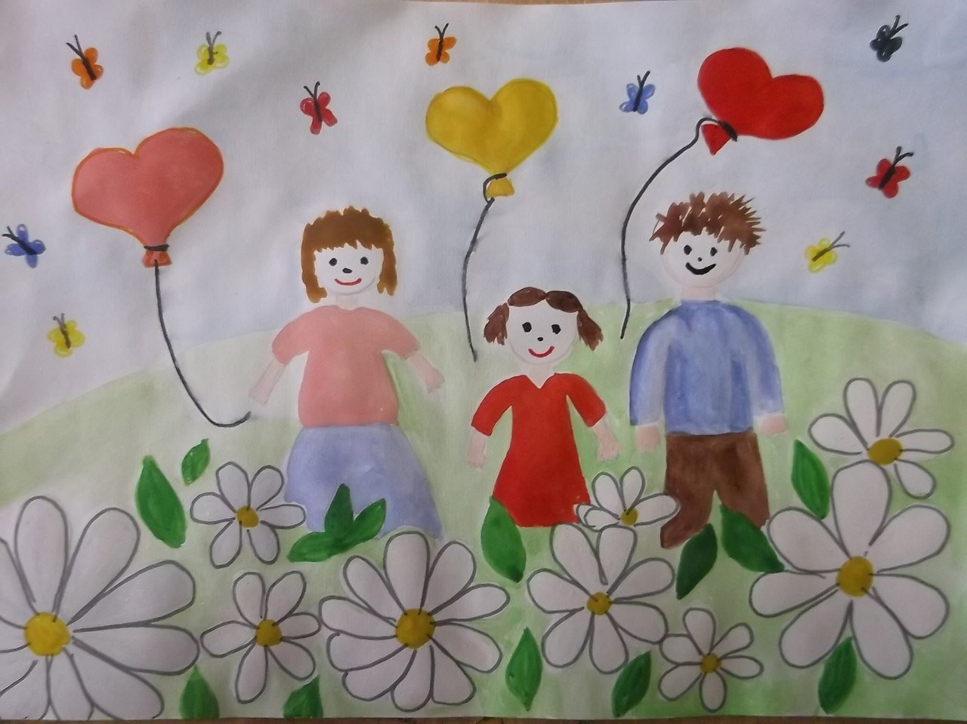
Счастья Вам и Вашим детям!

